Slide 1

IP子网规划

Slide 2
IP地址
主机唯一的标识，保证主机间正常通信
一种网络编码，用来确定网络中一个节点
IP地址由32位二进制（32bit）组成
11010010.01001001.10001100.00000110
便于记忆
210.73.140.6

Slide 3
数制的计算
十进制数的特点是逢十进一
(1010)₁₀ ＝1× 10³＋0× 10²＋1× 10¹＋0× 10⁰
二进制数的特点是逢二进一
(1010)₂ ＝l× 2³＋0 × 2²＋l× 2¹＋0 × 2⁰＝(10)₁₀
十六进制数的特点是逢十六进一
(1010)₁₆ ＝1× 16³＋0× 16²＋1×l6¹＋0×16⁰＝(4112)₁₀

Slide 4
数制转换
 |  |  |  |  |  |  |  | 余数
2 | 125 |  |  |  |  |  |  | 1
2 |  | 62 |  |  |  |  |  | 0
2 |  |  | 31 |  |  |  |  | 1
2 |  |  |  | 15 |  |  |  | 1
2 |  |  |  |  | 7 |  |  | 1
2 |  |  |  |  |  | 3 |  | 1
 |  |  |  |  |  |  |  | 1
十、二进制转换
0111 1101B=1×2⁶+1×2⁵+1×2⁴+1×2³+1×2² +0×2¹+1×2⁰
0111 1101B=125

Slide 5
IP地址的组成
IP地址由两部分组成
  网络部分（NETWORK）
  主机部分（HOST）
举例
192.168.0.11
网络部分
主机部分

Slide 6
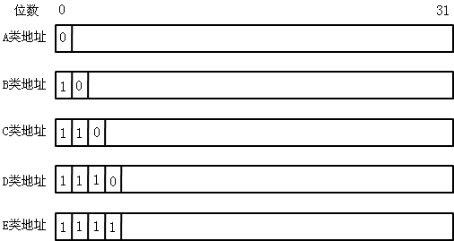
IP地址的分类2-1
IP地址分为A、B、C、D、E五类，每一类有不同的划分规则
1~126
128~191
192~223

Slide 7
IP地址的分类2-2
A、B、C三类IP地址的组成
  网络部分（NETWORK）
  主机部分（HOST）
Class A
24bits
NETWORK
HOST
HOST
HOST
Class B
16bits
NETWORK
NETWORK
HOST
HOST
Class C
8bits
NETWORK
NETWORK
NETWORK
HOST

Slide 8
子网掩码
用来确定IP的网络地址
32个二进制位
  对应IP地址的网络部分用1表示
  对应IP地址的主机部分用0表示
A、B、C三类地址的默认子网掩码
  A类：255.0.0.0
  B类：255.255.0.0
  C类：255.255.255.0

Slide 9
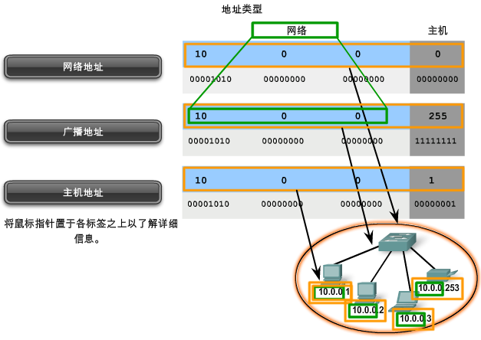
IPv4网络中的地址类型
网络地址：指代网络的地址。在网络的 IPv4 地址范围内，最小地址保留为网络地址。此地址的主机部分的每个主机位均为0。
广播地址：用于向网络中的所有主机发送数据的特殊地址。广播地址使用该网络范围内的最大地址。即主机部分的各比特位全部为1的地址。
主机地址：分配给网络中终端设备的地址。

Slide 10
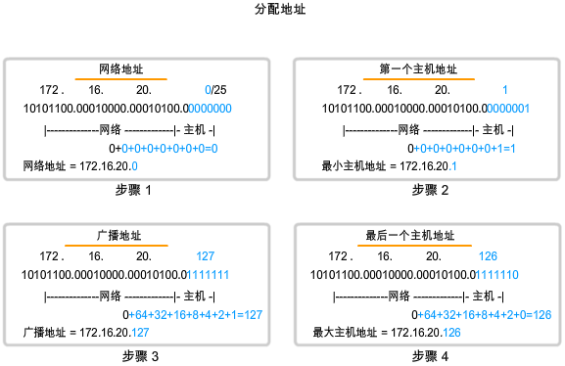
计算网络地址、主机地址和广播地址
IP地址和子网掩码作逻辑“与”运算得到网络地址
  0和任何数相与都等于0
  1和任何数相与都等于任何数本身

Slide 11
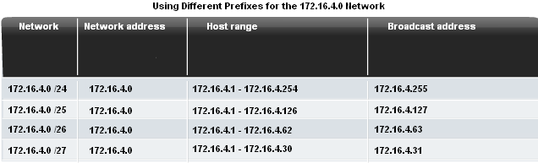
练习:计算网络地址、主机地址和广播地址

Slide 12
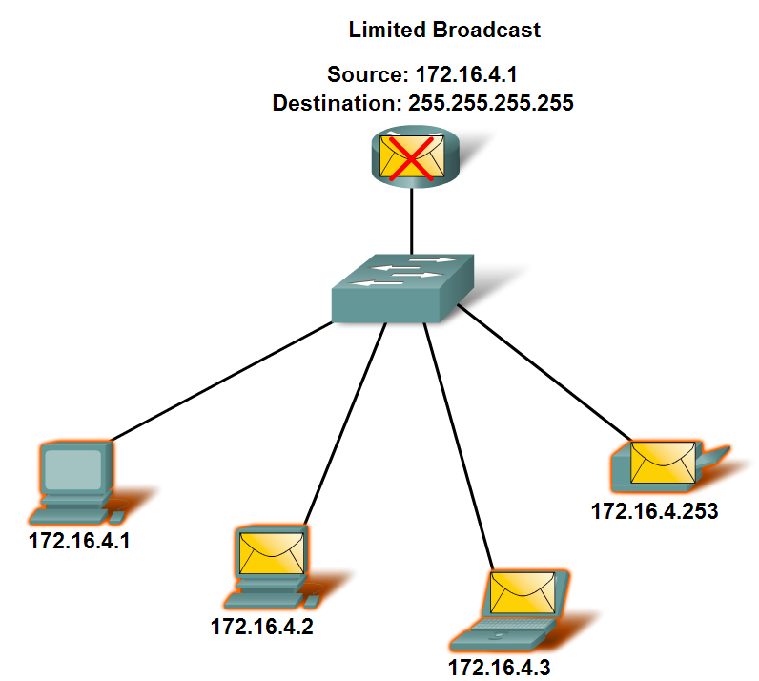
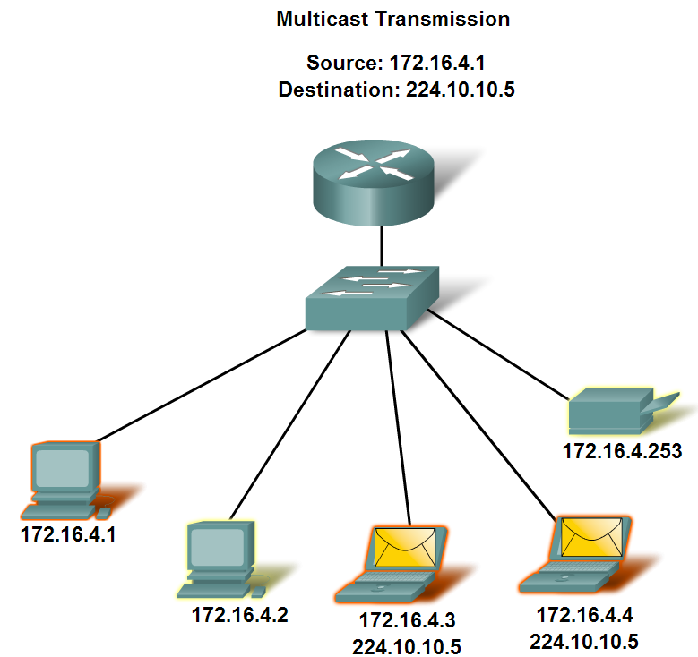
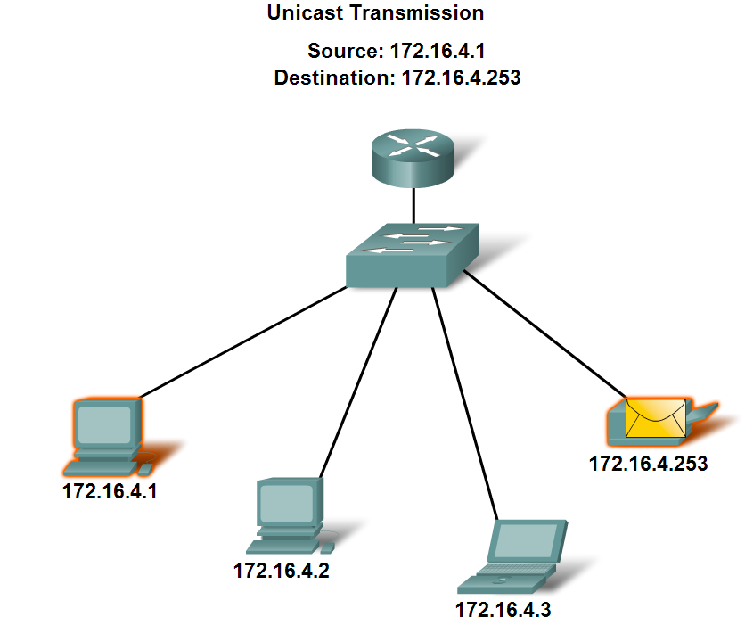
单播、广播、组播——通信类型

Slide 13
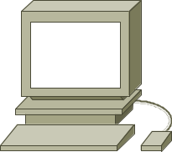

有限本地广播地址
STOP
255.255.255.255

Slide 14
直接广播地址
192.168.1.0
192.168.20.0
192.168.20.255

Slide 15
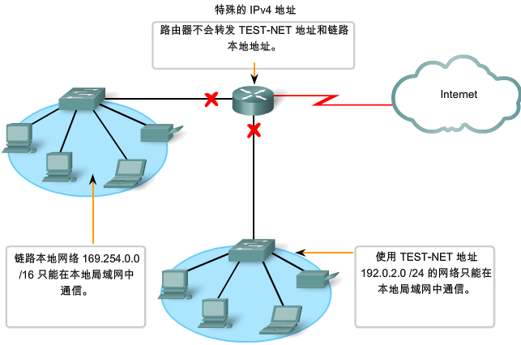
特殊IPv4地址
网络地址和广播地址
默认路由：0.0.0.0
环回地址：127.0.0.0/8
链路本地地址：169.254.0.0 /16
TEST-NET地址：192.0.2.0 /24

Slide 16
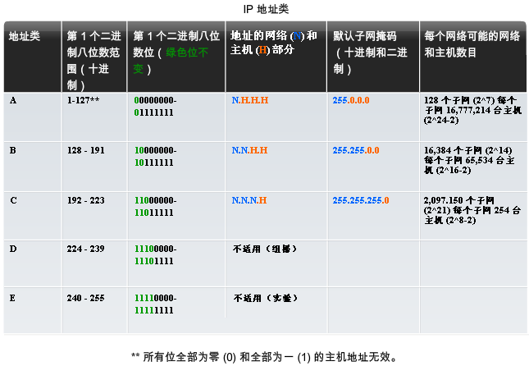
传统的IPv4编址

Slide 17
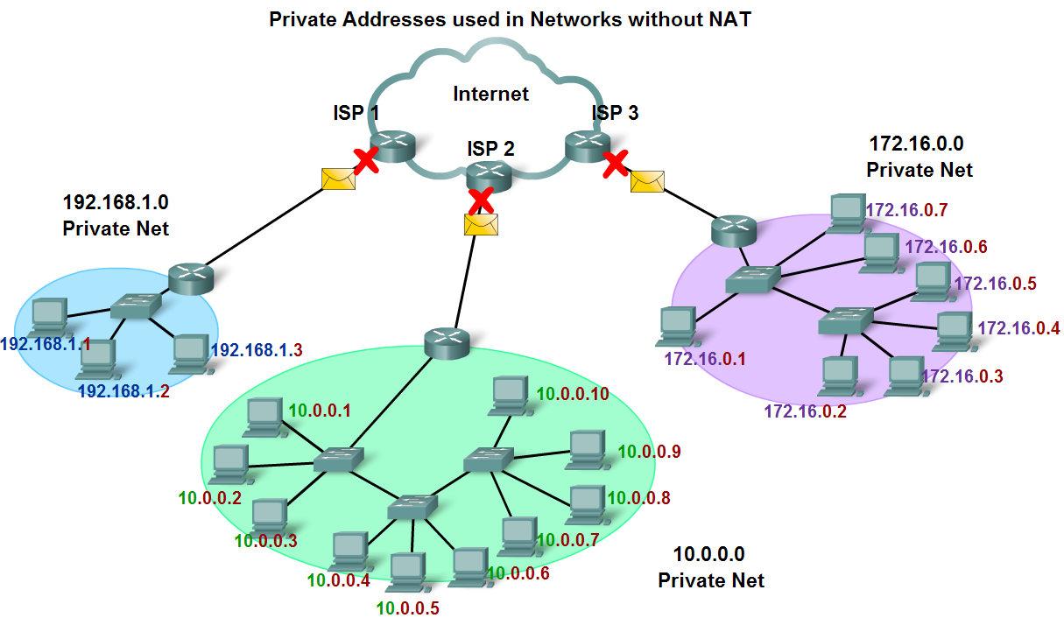
公网地址和私网地址
公网地址
私网地址
  10.0.0.0 to 10.255.255.255 (10.0.0.0 /8)
  172.16.0.0 to 172.31.255.255 (172.16.0.0 /12)
  192.168.0.0 to 192.168.255.255 (192.168.0.0 /16)
NAT

Slide 18
为什么要划分子网？
子网划分：将网络划分为适当大小的多个子网
为什么要划分子网？
- 提供灵活的编址
- 便于管理
- 广播抑制
….等等。
IP地址分类
  有类地址
  无类地址

Slide 19
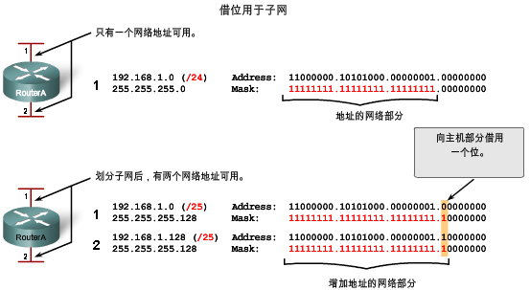

基本的子网划分
路由器上的每个接口都必须有唯一的网络 ID
使用一个或多个主机位作为网络位创建子网.
子网数量 = 2^n (n = 借用的位数)
主机数量 = 2^n - 2 (n = 剩余的主机位数)

Slide 20
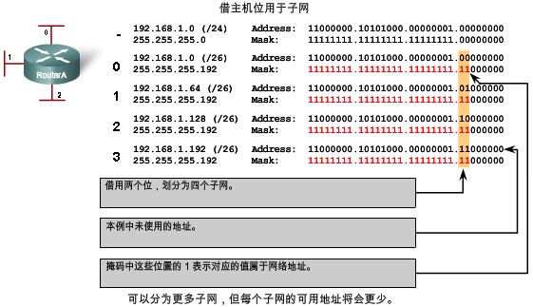
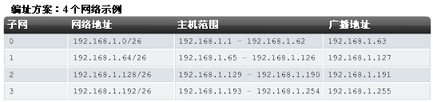
子网划分示例（4子网）

Slide 21
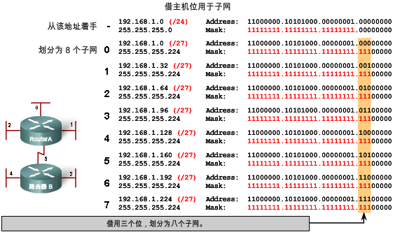
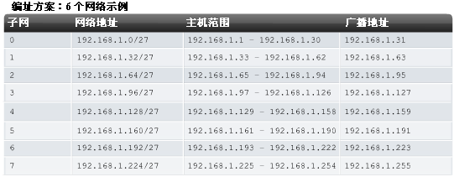
子网划分示例 (8 子网)

Slide 22
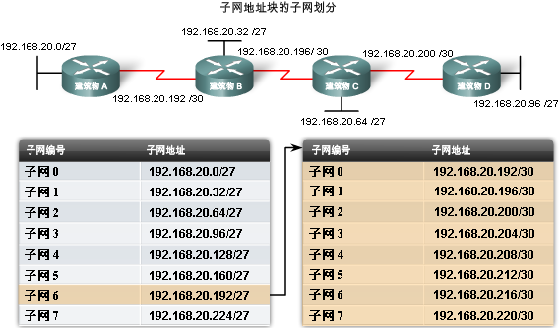
细分子网
细分子网即使用可变长子网掩码 (VLSM)，其目的是最大限度提高编址效率。

Slide 23
子网划分的步骤
确定主机数量？
确定地址块的大小？
计算网络地址、广播地址、可用主机地址？
分配地址？

Slide 24
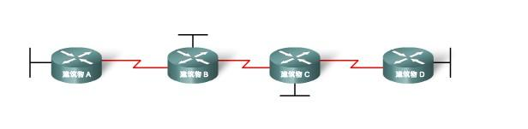
练习：子网划分
地址段:192.168.20.0/24
10台主机
20台主机
100台主机
5台主机
任务：
- 划分子网（包括路由器和路由器之间接口也需要分配地址）
- 计算网络地址、广播地址、可用的主机地址

Slide 25
IP路由汇总及应用
IP地址汇总
  网段172.16.0.0/24～172.16.7.0/24汇总成一个网段
10101100.00010000.00000000.00000000
10101100.00010000.00000001.00000000
10101100.00010000.00000010.00000000
10101100.00010000.00000011.00000000
10101100.00010000.00000100.00000000
10101100.00010000.00000101.00000000
10101100.00010000.00000110.00000000
10101100.00010000.00000111.00000000
172.16.0.0/24
172.16.1.0/24
172.16.2.0/24
172.16.3.0/24
172.16.4.0/24
172.16.5.0/24
172.16.6.0/24
172.16.7.0/24
10101100.00010000.00000000.00000000
10101100.00010000.00000001.00000000
10101100.00010000.00000010.00000000
10101100.00010000.00000011.00000000
10101100.00010000.00000100.00000000
10101100.00010000.00000101.00000000
10101100.00010000.00000110.00000000
10101100.00010000.00000111.00000000
172.16.0.0/21
10101100.00010000.00000000.00000000
汇总后的地址
*

